Slide 1
～APUの学修支援システム～
＜学生用＞
responについて

Slide 2
APUの学修支援システム
出席カードをオンライン上で提出する
授業中に実施されるクイズに回答する
授業中に実施されるアンケートに回答する
授業に関する質問またはコメントを送信する
授業での配布物を確認・ ダウンロードする
授業の課題を提出する
テストを受ける
グループワークを行う
テスト・課題の成績を確認する
Notes:
APUでは、皆さんの学びを支援するためのツールとして、manabaおよびrepsonを活用しています。インターネットを利用し、パソコンやタブレット端末、スマートフォンからいつでも、どこからでもアクセスすることが可能です。本日は、皆さんが入学し、実際どのような場面で二つのシステムを使うかについて説明をしていきます。

Slide 3
はどんな時に使う？
① 出席カードをオンライン上で提出する
② 授業中に実施されるクイズに回答する
③ 授業中に実施されるアンケートに回答する
④ 授業に関する質問またはコメントを送信する
Notes:
manabaの説明はここまでです。次にresponについてご説明します。responでは、出席カードをオンライン上で提出したり、授業中に実施されるクイズに回答することができます。また、アンケートに回答したり、授業に関する質問又はコメントを送信することも可能です。

Slide 4
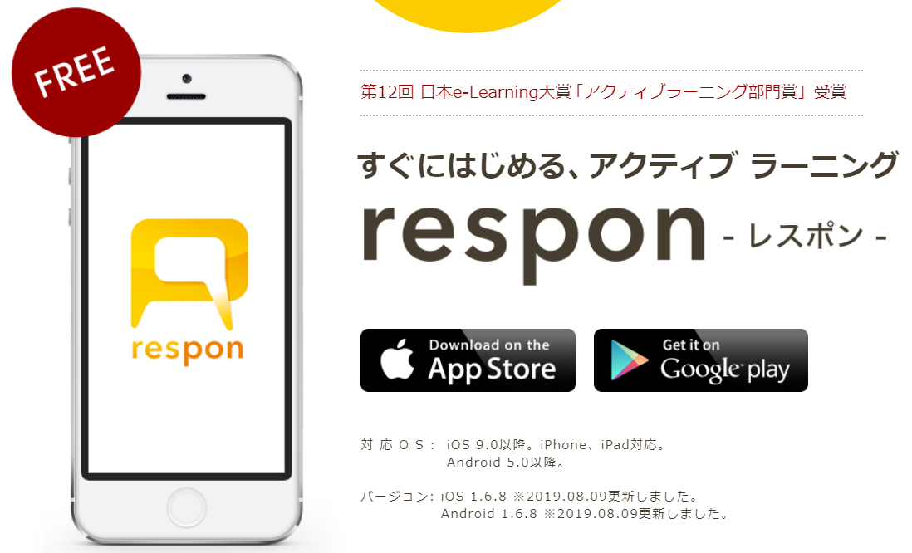
responのインストール方法
※スマートフォンやタブレットがない場合は、パソコンでmanabaへログインしてresponを起動することも可能です。
※App Store、Google Play共に日本のアカウントでしかダウンロードできません。
Notes:
まず、インストール方法ですが、Iphone/Ipadの方は、App Storeで「respon」を、Androidの方は、Google Playで「アプリ」を選んでから「respon」で検索ください。スマートフォンまたはタブレットをお持ちではない場合は、パソコンでmanabaにログインすればresponが使えます。パソコンの場合、初期設定は不要です。また、App Store、Google Play共に日本のアカウントでしかダウンロードができません。アカウントがない方は、まず説明だけ聞いてください。

Slide 5
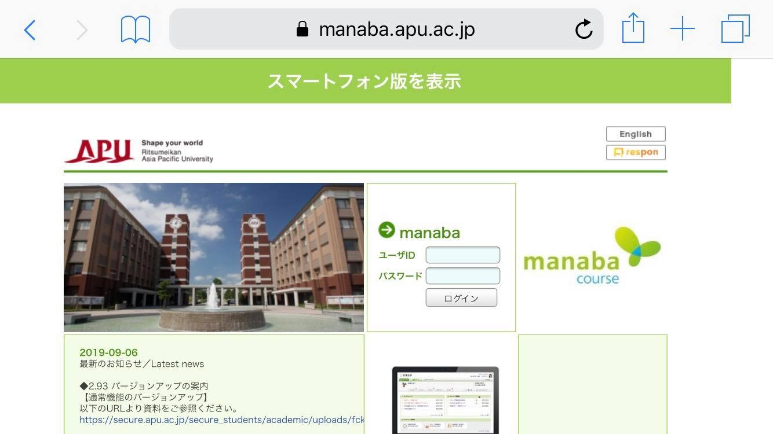
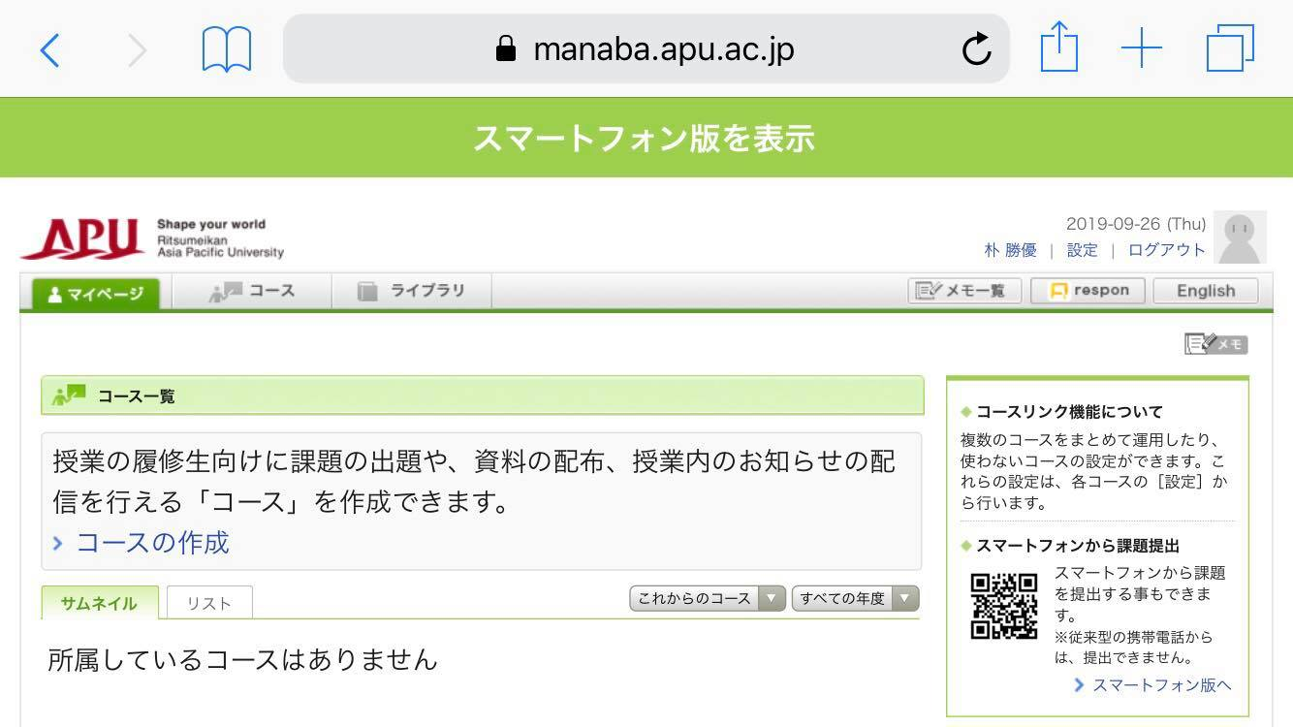
インストールをせずに、responを利用する方法
0
① Webブラウザでmanabaのページに接続し、ログインします。
② マイページより「respon」をクリックすると、 利用できます。

Slide 6
設定手順

Slide 7
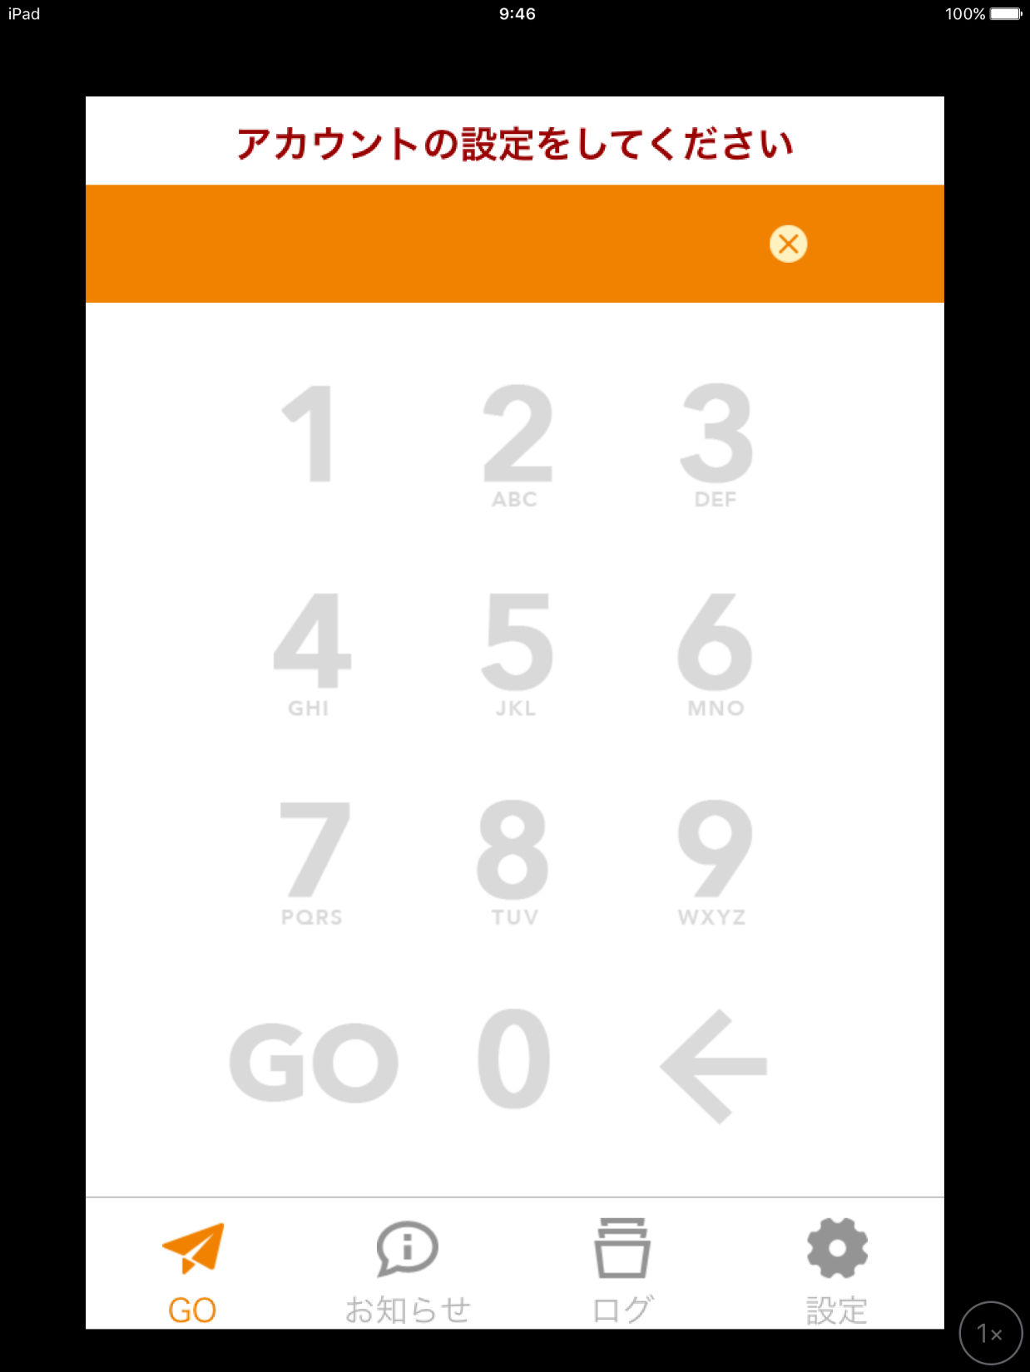
クリック
Notes:
無事にアプリをダウンロードできた方は起動し、右下の歯車の形をした「設定」をクリックしてください。

Slide 8
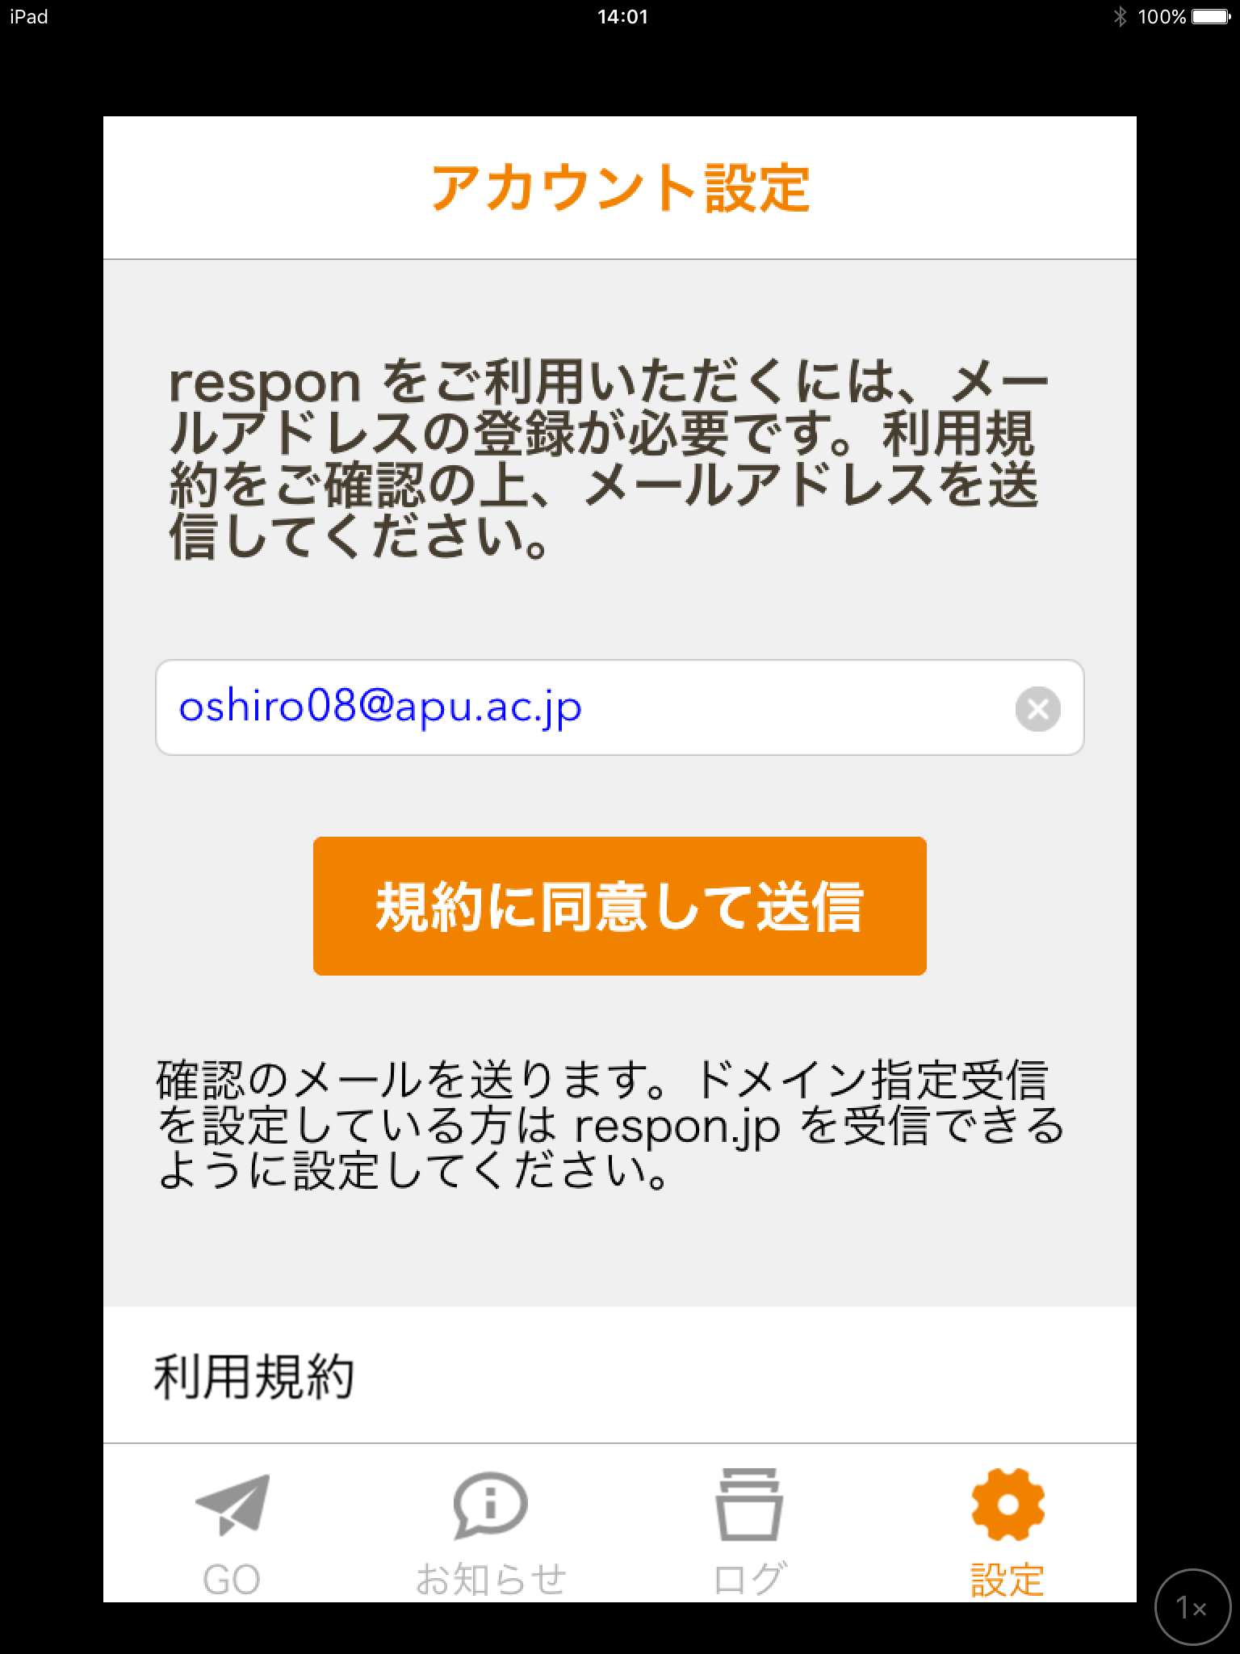
学内メールアドレス
Notes:
するとアカウント設定画面に移るので、先ず皆さんの学内APUメールアドレスをこちらに入力してください。アカウント通知書に記載されているIDに＠apu.ac.jpを追加すると学内メールアドレスになります。その次は、規約に同意して送信をクリックします。

Slide 9
登録番号が学内メール(Ｏｕｔｌｏｏｋ)に届く
Notes:
Outlookメールに登録番号が届きますので、ご確認ください。

Slide 10
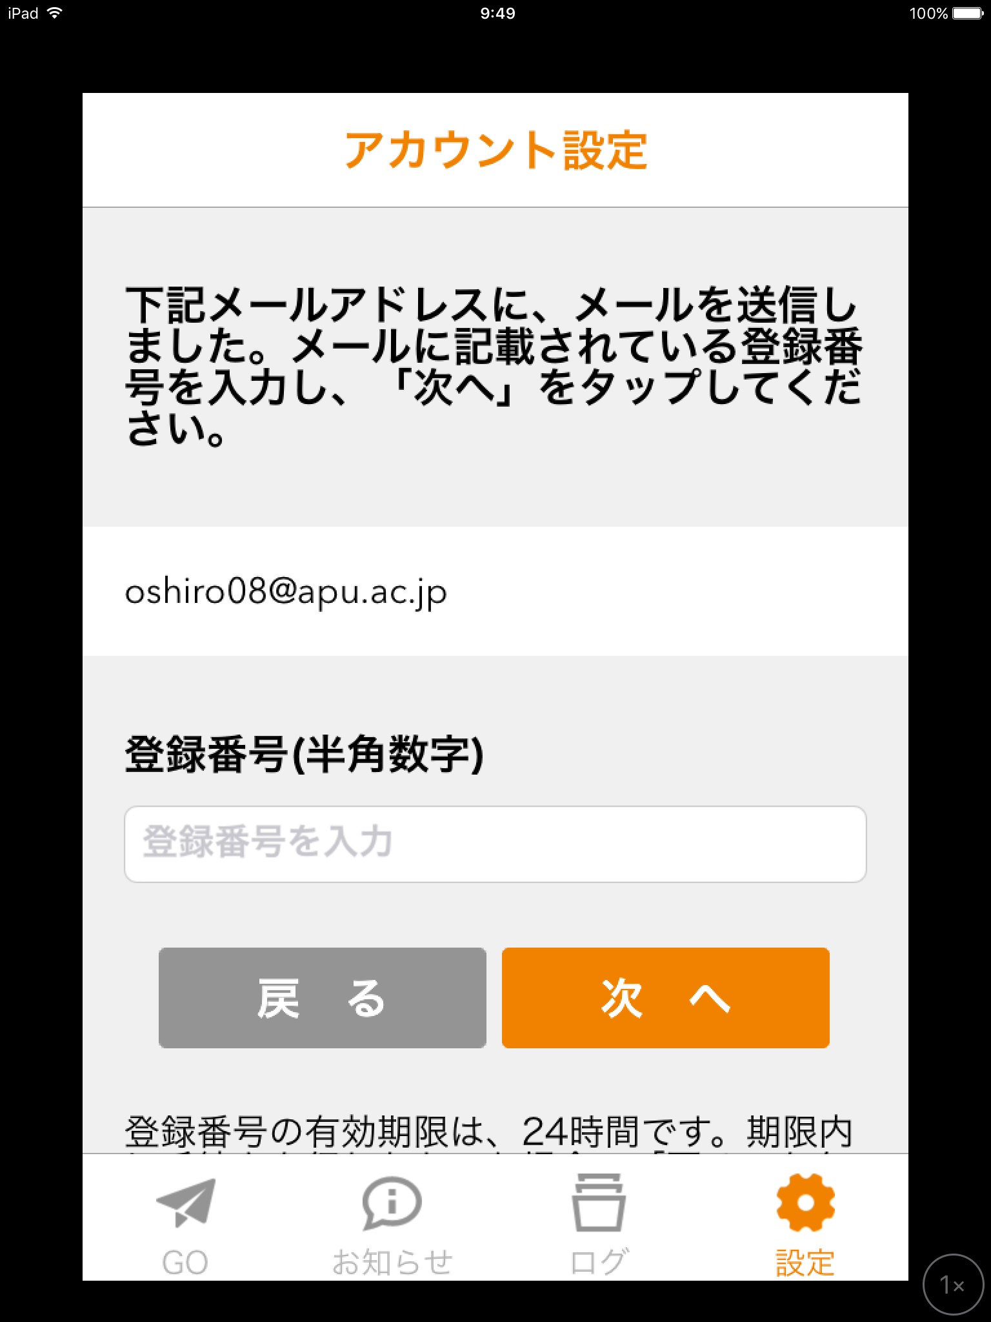
158935
Notes:
先のアカウント設定画面に戻り、Outlookのメールに届いている登録番号を入力して「次へ」のボタンをクリックします。

Slide 11
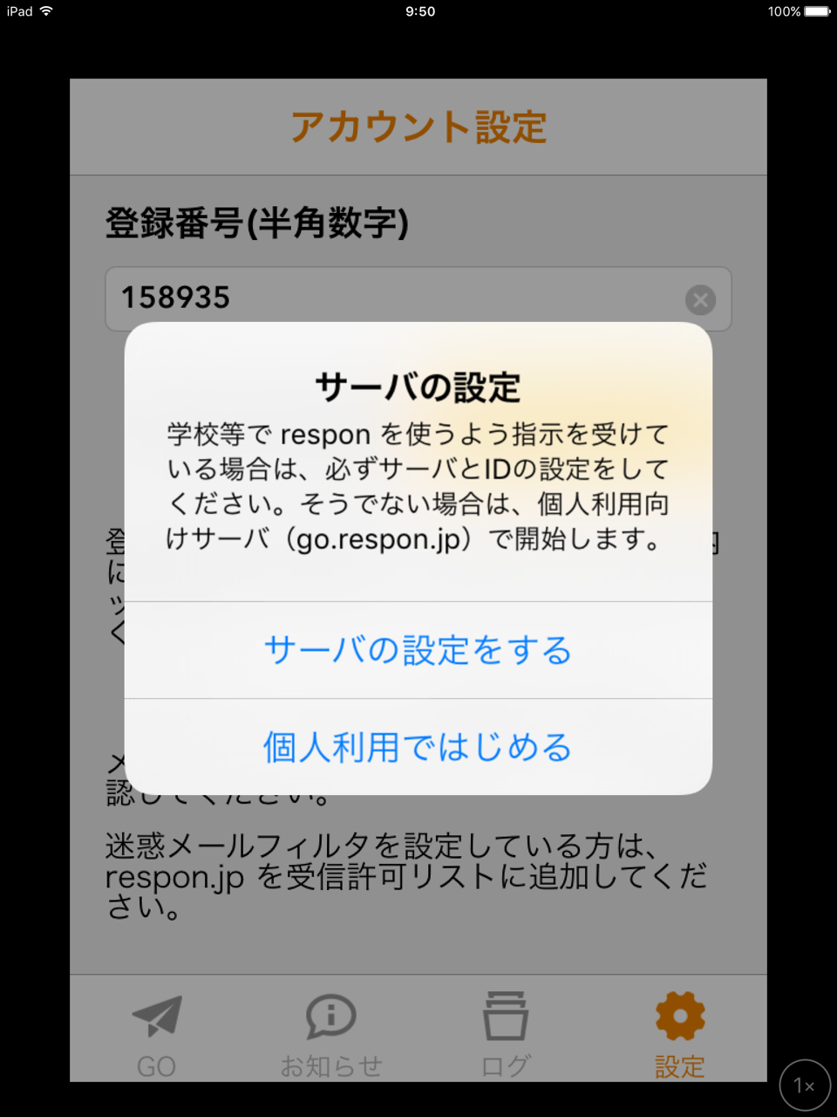
Notes:
サーバの設定画面が出ますので、1番目の「サーバの設定をする」を選んでください。

Slide 12
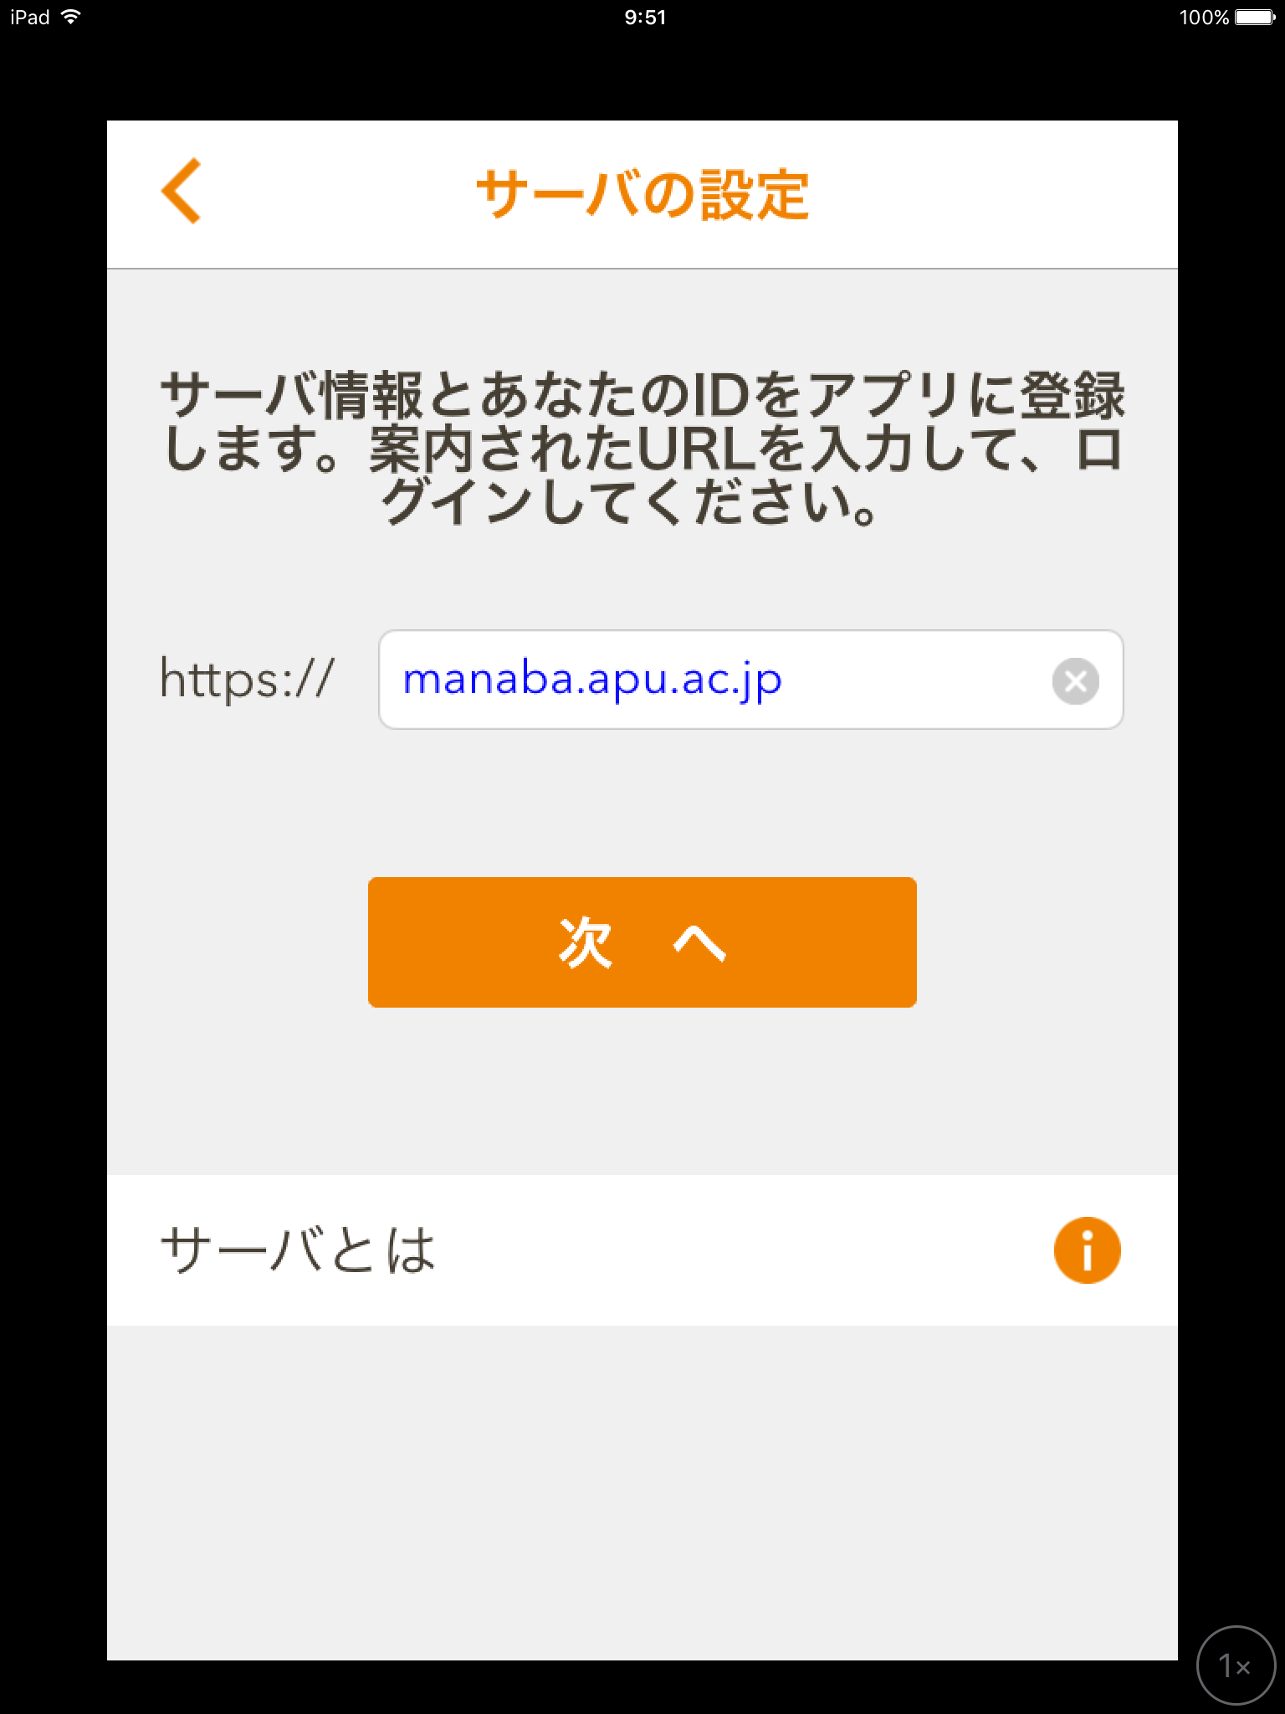
respon.apu.ac.jp
respon.apu.ac.jp
Notes:
続いてURLを入力する画面が出ますが、ここにはrespon.apu.ac.jpを入力し、次へを押してください。

Slide 13
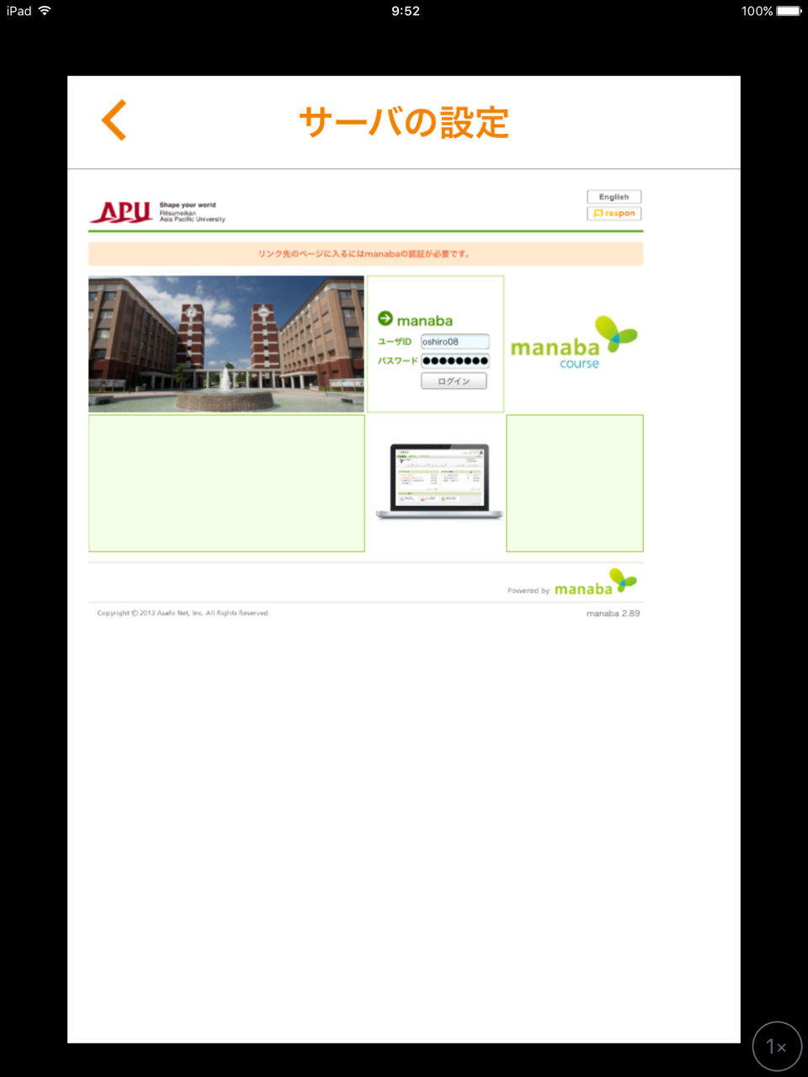
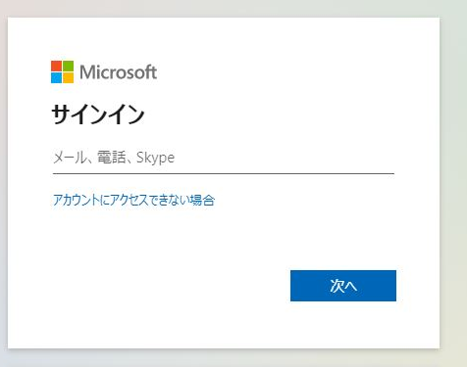
学内アカウント
&
パスワード
↓
ログイン
Notes:
その後は、Microsoft365のログイン画面が出るので学内のアカウント(メールアドレス)とパスワードを入力し、ログインします。

Slide 14
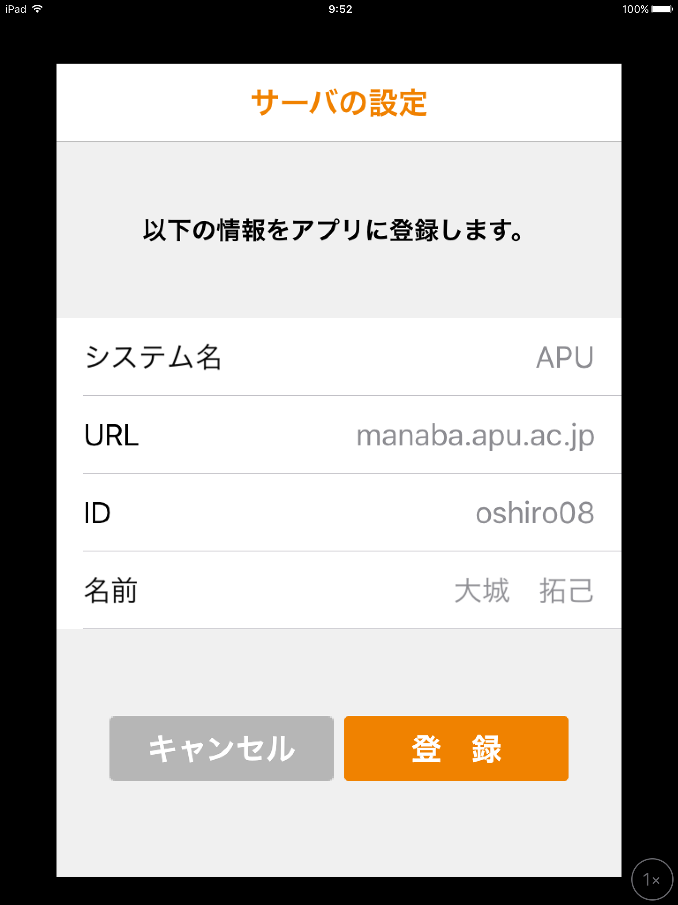
respon.apu.ac.jp
Notes:
最後に登録を押すと作業は終了です。

Slide 15
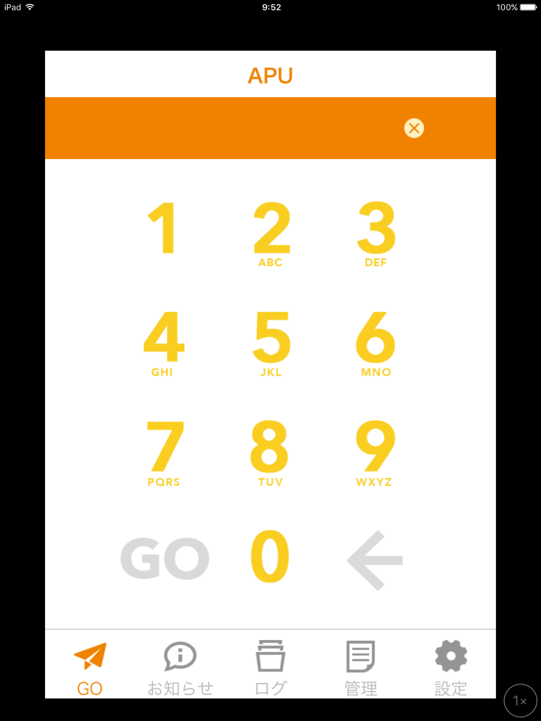
APUになっていれば完了
Notes:
responのトップ画面がAPUになっていれば問題ありません。

Slide 16
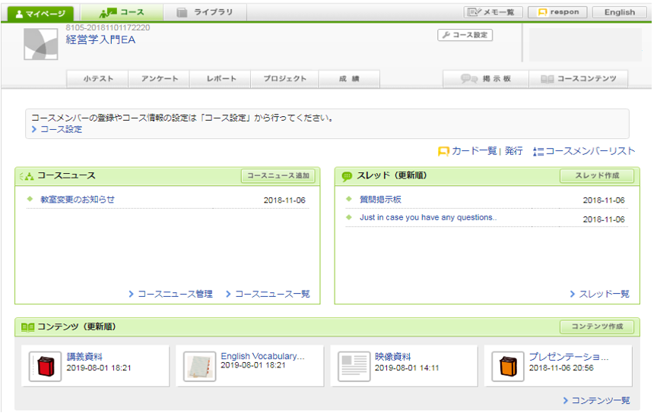
出席カードを提出してみよう
スマートフォン利用者
パソコン利用者
Notes:
それでは、これから実際皆さんに出席カードを提出して頂きたいと思います。まずは、responを起動してください。

Slide 17
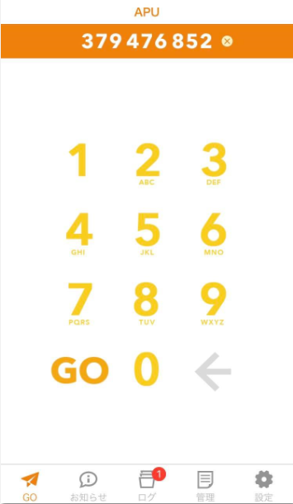
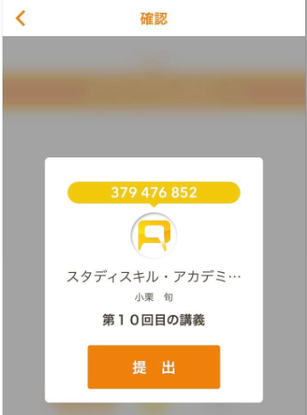
スマートフォン利用者
パソコン利用者
※スマートフォン利用者は、最後に「提出」を押し忘れないように
ご注意ください。
Notes:
黒板に記載している番号を入力し、GOボタンをおしてください。スマートフォン利用者は、最後に「提出」を押し忘れないようにご注意ください。

Slide 18
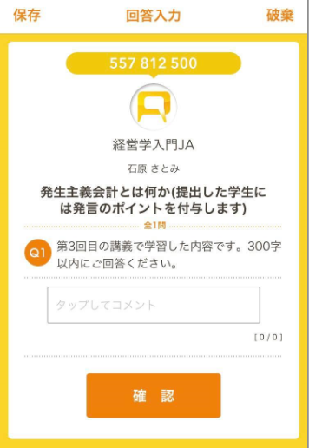
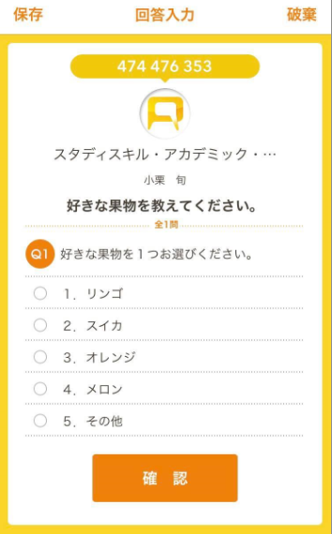
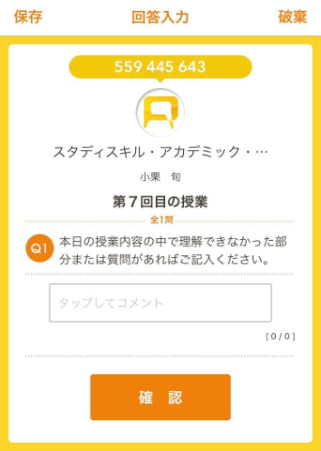
こんな時にも使います
①授業中のクイズに回答
②授業中のアンケートに回答
③授業に関するコメントおよび質問
Notes:
今日は出席カードを皆さんに提出して頂きましたが、responは出席機能だけでなく、多様な場面で活用しています。たとえば授業中のクイズへの回答ですが、教員によってはこれを授業中の発言ポイントとして皆さんの成績に加算する場合もありますので積極的にご参加ください。またアンケートについては、教員の操作によりリアルタイムでアンケート結果をグラフで見ることも可能です。最後に、授業に関するコメント及び質問などは、教員が回答内容を確認し、次の授業で答えてくれる場合もあります。

